Slide 1
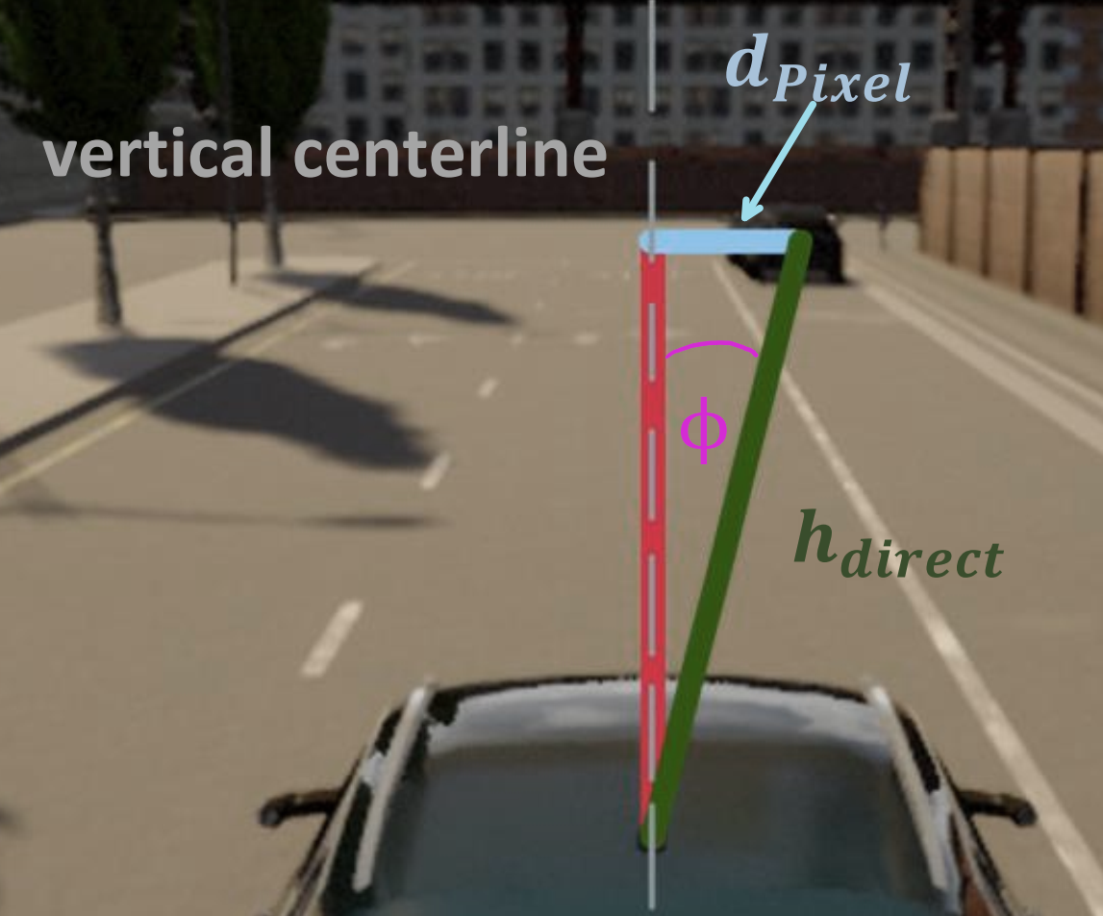

Teilprojekt 2: Objektdetektion mit Kamerasensor
Berechnung der Objektliste
Grundlegende Berechnungen zur Objektgeometrie
$d_{Pixel}=y_{Pixel}−\frac{w_{Pixel}}{2}$
$d_{Pixel}$: distance from centerline to object
$y_{Pixel}$: y-coordinates of the object
$w_{Pixel}$: pixel format of the video horizontal
1. Figure (IEEE-Paper, CARLA-Simulator, Screenshot)

Slide 2

Teilprojekt 2: Objektdetektion mit Kamerasensor
Berechnung der Objektliste
Grundlegende Berechnungen zur Objektgeometrie
$d_{Pixel}=y_{Pixel}−\frac{w_{Pixel}}{2}$
$k_{angle}=\frac{d_{Pixel}}{w_{Segment,Pixel}}$
$k_{angle}$: proportionality factor for distance and angle
$w_{Segment,Pixel}$: pixel width of segment
1. Figure (IEEE-Paper, CARLA-Simulator, Screenshot)

Slide 3

Teilprojekt 2: Objektdetektion mit Kamerasensor
Berechnung der Objektliste
Grundlegende Berechnungen zur Objektgeometrie
$d_{Pixel}=y_{Pixel}−\frac{w_{Pixel}}{2}$
$k_{angle}=\frac{d_{Pixel}}{w_{Segment,Pixel}}$
$φ=k_{angle} ∙ α_{Segment}$
ϕ: angle from centerline to object
$α_{Segment}$: angle of view of a Segment = 45°
1. Figure (IEEE-Paper, CARLA-Simulator, Screenshot)

Slide 4
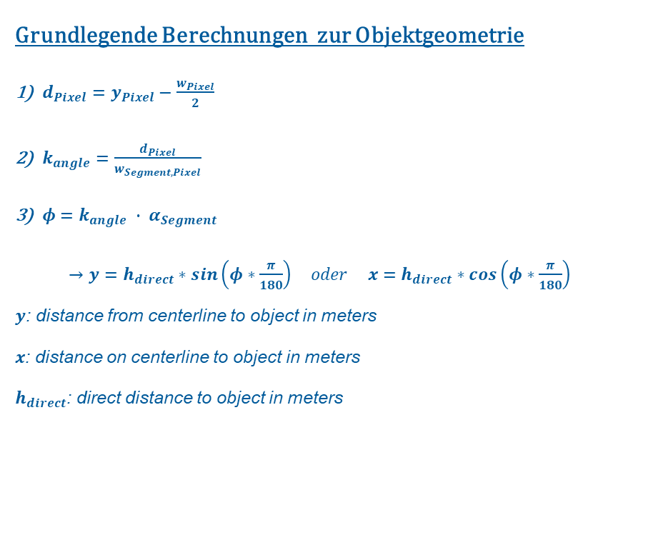
Teilprojekt 2: Objektdetektion mit Kamerasensor
Berechnung der Objektliste
Grundlegende Berechnungen zur Objektgeometrie
$d_{Pixel}=y_{Pixel}−\frac{w_{Pixel}}{2}$
$k_{angle}=\frac{d_{Pixel}}{w_{Segment,Pixel}}$
$φ=k_{angle} ∙ α_{Segment}$
$y=h_{direct}∗sin\left(φ∗\frac{π}{180}\right) oder x=h_{direct}∗cos\left(φ∗\frac{π}{180}\right)$
$y$: distance from centerline to object in meters
$x$: distance on centerline to object in meters
$h_{direct}$: direct distance to object in meters
1. Figure (IEEE-Paper, CARLA-Simulator, Screenshot)

Slide 5
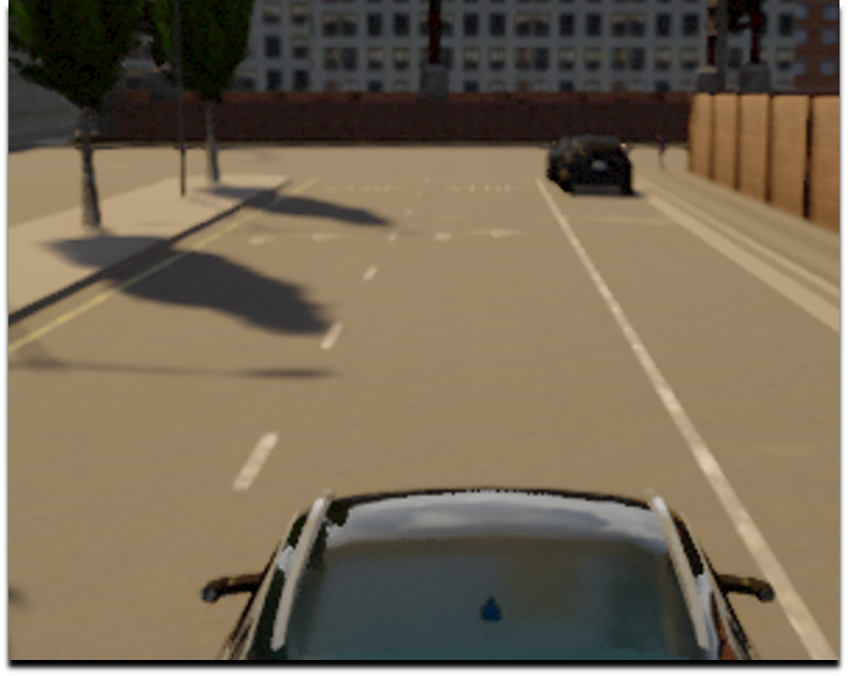
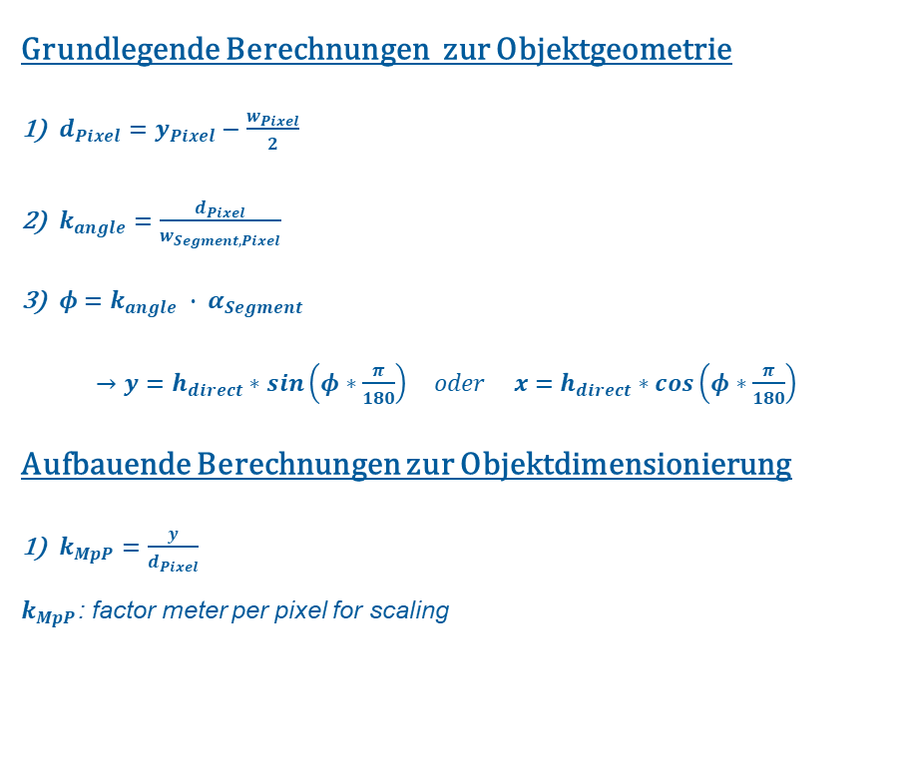



Teilprojekt 2: Objektdetektion mit Kamerasensor
Berechnung der Objektliste
$$d_{Pixel}$$
Grundlegende Berechnungen zur Objektgeometrie
$d_{Pixel}=y_{Pixel}−\frac{w_{Pixel}}{2}$
$k_{angle}=\frac{d_{Pixel}}{w_{Segment,Pixel}}$
$φ=k_{angle} ∙ α_{Segment}$
$y=h_{direct}∗sin\left(φ∗\frac{π}{180}\right) oder x=h_{direct}∗cos\left(φ∗\frac{π}{180}\right)$
Aufbauende Berechnungen zur Objektdimensionierung
$k_{MpP}=\frac{y}{d_{Pixel}}$
$k_{MpP}$: factor meter per pixel for scaling
$$y$$
$$b_{Pixel}$$
1. Figure (IEEE-Paper, CARLA-Simulator, Screenshot)

Slide 6
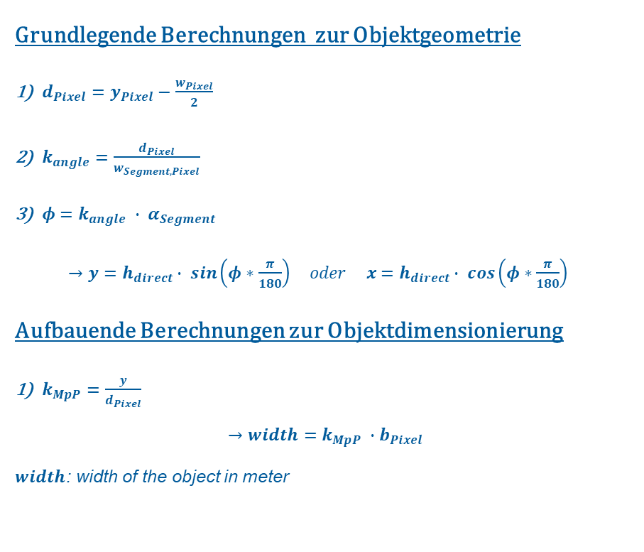
Teilprojekt 2: Objektdetektion mit Kamerasensor
Berechnung der Objektliste
$$d_{Pixel}$$
Grundlegende Berechnungen zur Objektgeometrie
$d_{Pixel}=y_{Pixel}−\frac{w_{Pixel}}{2}$
$k_{angle}=\frac{d_{Pixel}}{w_{Segment,Pixel}}$
$φ=k_{angle} ∙ α_{Segment}$
$y=h_{direct}∙ sin\left(φ∗\frac{π}{180}\right) oder x=h_{direct}∙ cos\left(φ∗\frac{π}{180}\right)$
Aufbauende Berechnungen zur Objektdimensionierung
$k_{MpP}=\frac{y}{d_{Pixel}}$
$width=k_{MpP} ∙b_{Pixel}$
$width$: width of the object in meter
$$y$$
$$b_{Pixel}$$
1. Figure (IEEE-Paper, CARLA-Simulator, Screenshot)

